Slide 1
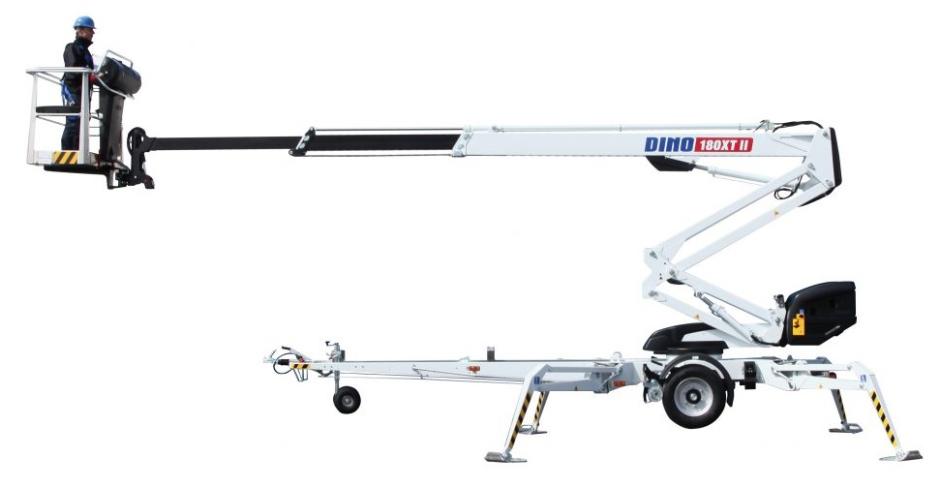
СПЕЦИАЛЬНАЯ ПРОГРАММА ПРОДАЖ ДЛЯ АРЕНДНЫХ КОМПАНИЙ

Slide 2
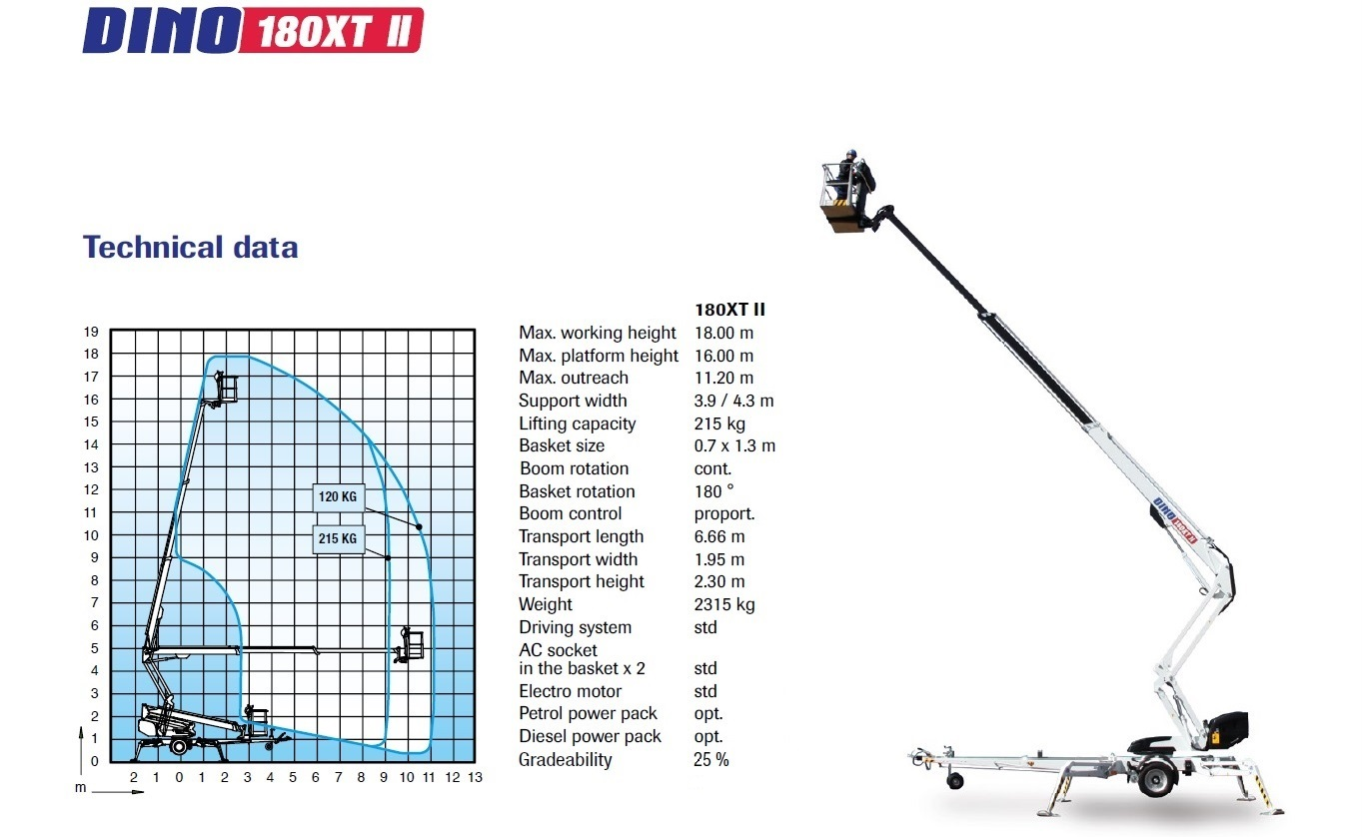
Стоимость c НДС: 60’440,00 EUR
Срок лизинга: 60 месяцев
Предоплата: 30%
Ежемесячный лизинговый платеж с НДС: 89’411,99 руб.
по курсу ЦБ РФ 89,9446 руб./евро

Slide 3
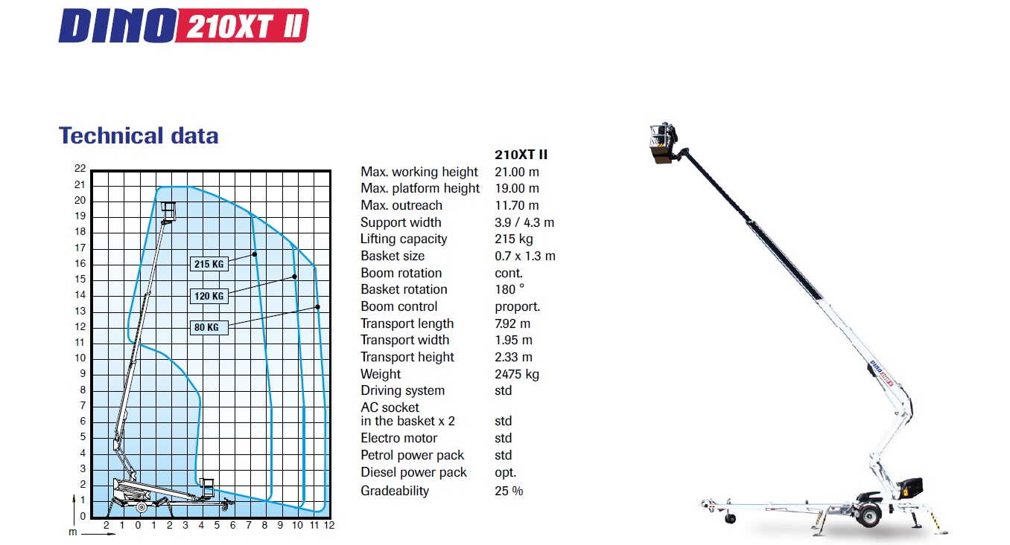
Стоимость c НДС: 67’500,00 EUR
Срок лизинга: 60 месяцев
Предоплата: 30%
Ежемесячный лизинговый платеж с НДС: 99’856,20 руб.
по курсу ЦБ РФ 89,9446 руб./евро

Slide 4
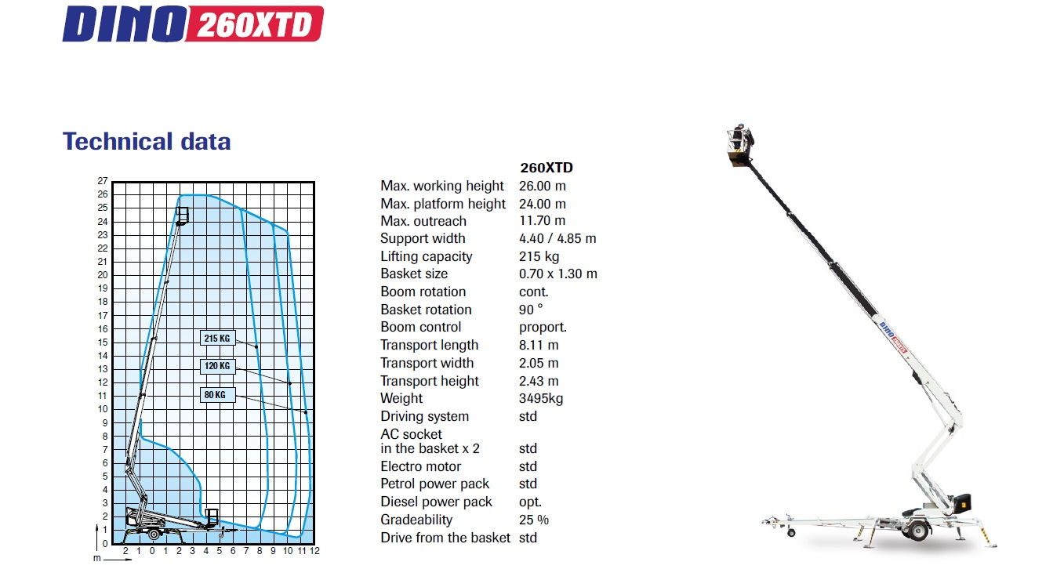
Стоимость c НДС: 98’940,00 EUR
Срок лизинга: 60 месяцев
Предоплата: 30%
Ежемесячный лизинговый платеж с НДС: 146’367,00 руб.
по курсу ЦБ РФ 89,9446 руб./евро

Slide 5
Москва, Алтуфьевское шоссе, д. 48, корп. 2, офис 309
+7 495 640 11 87
info@mls.ltd

